Slide 1
18 maja 1920- 18 maja 2021
Ojcze Święty,
pamiętamy…

Slide 2
Uczniowie klas I - III Szkoły Filialnej w Świebodnej Patronowi Szkoły dedykują prace plastyczne wykonane na XXI Ogólnopolski Konkurs Papieski pt. - Jan Paweł II niosący młodzieży dobrą nowinę – ,, Jeszcze będzie pięknie, mimo wszystko. Tylko załóż wygodne buty, bo masz do przejścia całe życie."

Slide 3
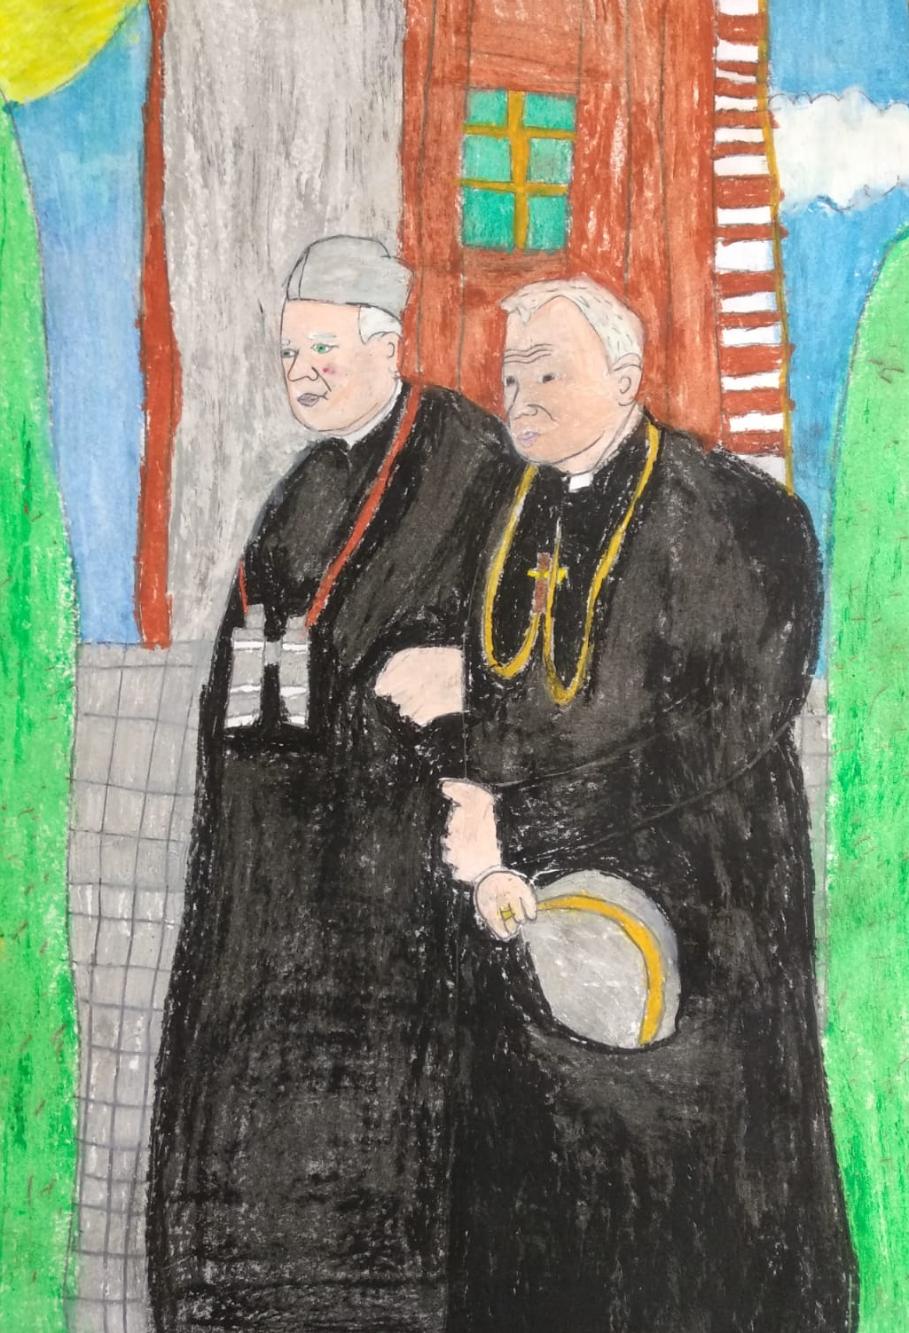
„Nasi Orędownicy w Niebie”
Stefan Wyszyński i Karol Wojtyła- dwaj przyjaciele „od zawsze i na zawsze”.
Maja Czuba
klasa I

Slide 4
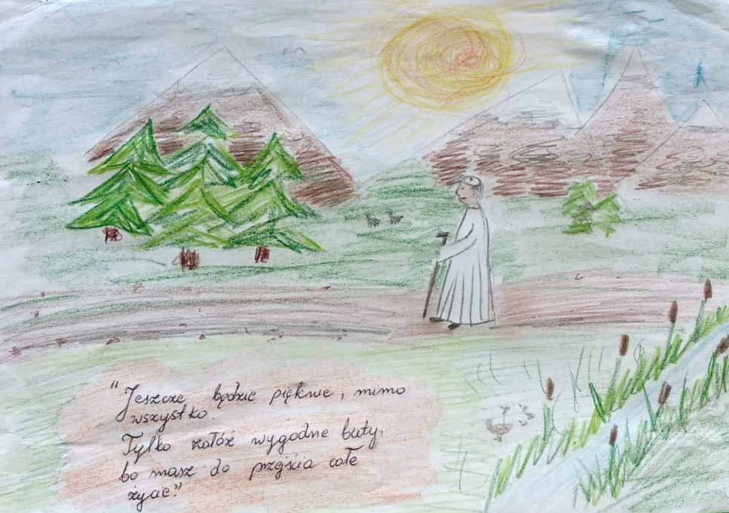
„Jan Paweł II wzór dla nas”
Ojciec Święty wędruje, podziwia piękno przyrody, zachowuje spokój i uśmiech, mimo wszystko…
Wiktoria Kiper klasa I

Slide 5
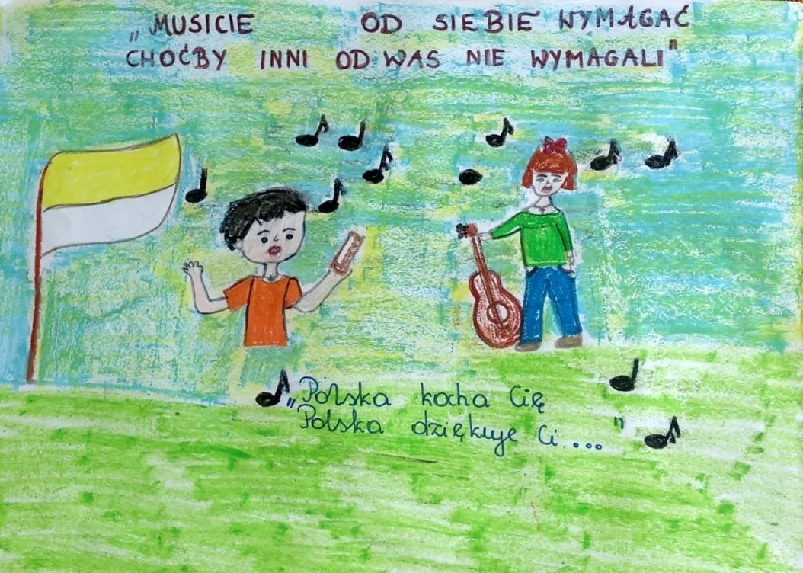
„Rozwijamy talenty” Kształtujemy swoje talenty muzyczne, wymagamy od siebie i jesteśmy radośni, bo tego uczył nas Jan Paweł II.
Maciej Halejcio klasa I

Slide 6
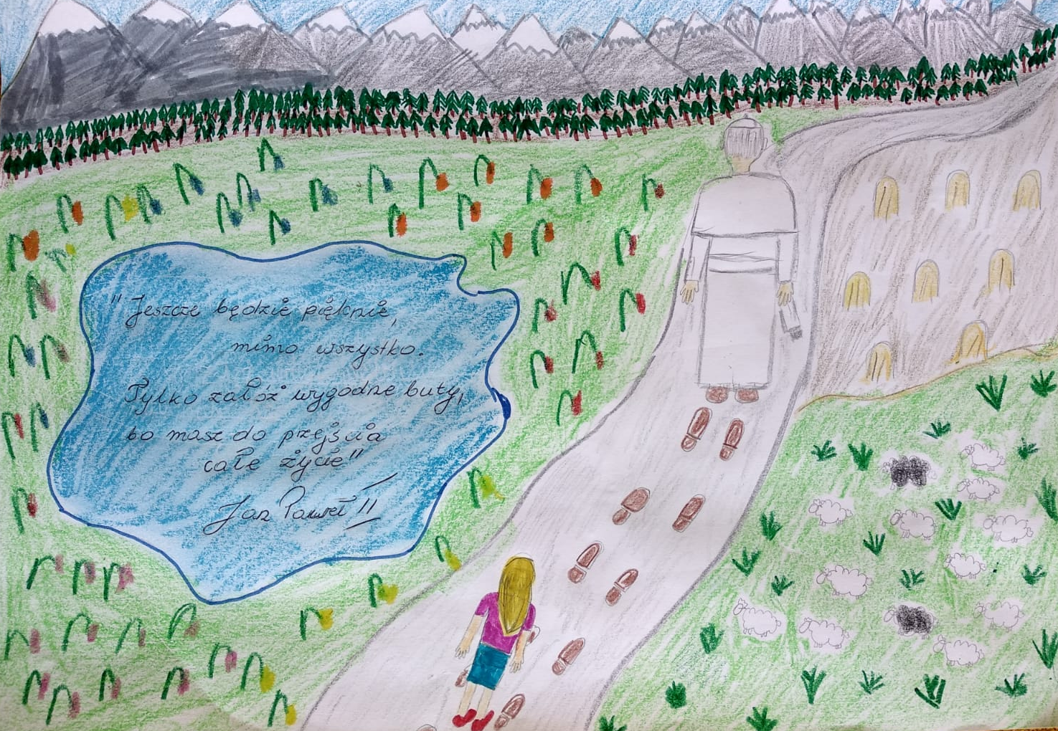
„Śladami Jana Pawła II” Kroczymy śladami Ojca Świętego, który wskazuje drogę życia prowadzącą do Nieba.
Malwina Podolak klasa II

Slide 7
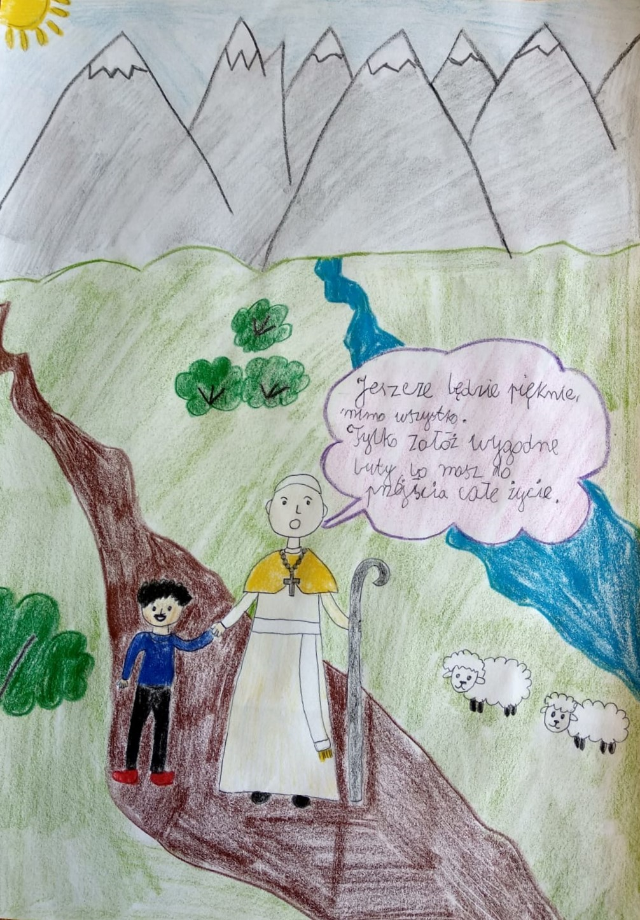
„ Z Janem Pawłem II przez życie” Kroczymy z Ojcem Świętym za rękę i wierzymy, że wszystko będzie dobrze.
Dawid Szczepanik klasa II

Slide 8
„Na zawsze w moim sercu” Na zawsze w moim sercu są : Maryja, Jan Paweł II i moja Ojczyzna. Na mapie Polski są blizny Matki Boskiej Częstochowskiej. Wierzę, że Ona, która od wieków pomaga, której zaufał Ojciec Święty, pomoże nam wszystkim pokonać wszelkie trudności.
Michał Halejcio klasa III

